Slide 1
Lidská práva

Slide 2
Přečti si článek na následujícím snímku a otázky zodpověz do zápiskového sešitu.

Slide 3
Súdánu hrozí hladomor, varuje vyslanec. Humanitární pomoc tam nesmí
Iveta Polochová
19. ledna 2012
V Súdánu opět hrozí hladomor. Pokud vláda neumožní přístup humanitárním organizacím do oblastí zasažených vojenským konfliktem, postihne hlad v březnu půl milionu lidí, varuje zvláštní vyslanec USA pro Súdán Princeton Lyman.
Oblasti, které leží na horké hranici mezi Súdánem a nedávno odtrženým Jižním Súdánem, sužují boje mezi armádou a povstalci. Ti byli během občanského konfliktu
na straně jihu, ale zůstávají součástí severu.
Přitom mnoho tamních lidí spadá etnicky k obyvatelstvu Jižního Súdánu. Od července, kdy Jižní Súdán vyhlásil samostatnost, zemřelo při násilnostech mnoho obyvatel obou regionů, stovky tisíc uprchly z domovů. Těm, co zůstali, dochází jídlo i léky. "
Súdán už zažil několik hladomorů, přičemž při tom nejhorším - v roce 1998 - zemřelo 70 tisíc lidí.
Zdroj: http://zpravy.idnes.cz/sudanu-hrozi-hladomor-varuje-vyslanec-humanitarni-pomoc-tam-nesmi-1ds-/zahranicni.aspx?c=A120119_163054_zahranicni_ipl

Slide 4

Otázky k článku
Která základní lidská práva v článku nejsou naplněna?
Kde leží Súdán?
Kdo lidem v těchto zemích
pomáhá?
http://www.unicef.cz/

Slide 5
Z následujících dvou snímků si proveď zápisky do sešitu:

Slide 6

Základní lidská práva
Každý člověk má své povinnosti, ale i práva.
Základní lidská práva jsou sepsána
ve Všeobecné deklaraci lidských práv.
Každý člověk má nárok na svobodu, bezpečí a kvalitní život.
Každý člověk má lidská práva a každý má odpovědnost respektovat lidská práva druhých.

Slide 7
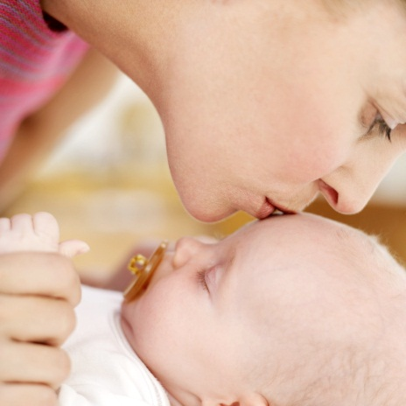

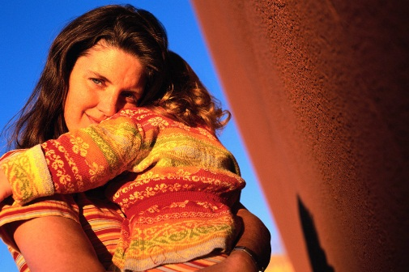
Dětská práva
Děti mají stejná práva jako dospělí.
Základní práva dítěte:
Právo na život
Právo na rozvoj
Právo na ochranu

Slide 8
A to je vše.
☺
Přeji krásný den.

Slide 9
Použité zdroje
Klipart [ on-line] 2012 [cit. 2012-01-22]. Dostupné na www:
http://office.microsoft.com/cs-cz/images/results.aspx?ex=2&qu=svoboda#ai:MC900230371|mt:0|
http://office.microsoft.com/cs-cz/images/results.aspx?qu=afrika&ctt=1#ai:MC900438062|mt:0|
http://office.microsoft.com/cs-cz/images/results.aspx?qu=d%C3%ADt%C4%9B&ctt=1#ai:MP900430468|mt:0|
http://office.microsoft.com/cs-cz/images/results.aspx?qu=vzd%C4%9Bl%C3%A1n%C3%AD&ctt=1#ai:MP900387603|mt:0|
http://office.microsoft.com/cs-cz/images/results.aspx?qu=rodina&ctt=1#ai:MP900401385|mt:0|
http://office.microsoft.com/cs-cz/images/results.aspx?qu=pr%C3%A1vo&ctt=1#mt:0|
Snímek 3: Polochová, Iveta. Súdánu hrozí hladomor, varuje vyslanec. Humanitární pomoc tam nesmí [ on-line] 1999 – 2012 MAFRA a.s. [cit. 2012-01-23]. Dostupné na www: http://zpravy.idnes.cz/sudanu-hrozi-hladomor-varuje-vyslanec-humanitarni-pomoc-tam-nesmi-1ds-/zahranicni.aspx?c=A120119_163054_zahranicni_ipl
LUNEROVÁ, L., ŠTĚRBA, R., SVOBODOVÁ, M. Výchova k občanství. Brno : Nová škola, 2010. s. 31. ISBN 978-80-7289-117-7.
SKÁCELOVÁ, j., MRÁZOVÁ, L. Výchova k občanství. Brno: Nová škola, 2008. s. 38-39.
ISBN 80-7289-099-9

Slide 10


Název školy: ZŠ Štětí, Ostrovní 300
Autor: Sandra Tichá
Název materiálu:
VY_32_INOVACE_ VO.7.B.10_lidska_prava_I.
Datum: 23.1.2012
Ročník: sedmý
Vzdělávací oblast: Člověk a společnost
Vzdělávací obor: Výchova k občanství
Název: Lidská práva
Číslo operačního programu: CZ.1.07/1.4.00/21.1693
Název projektu: PRIMA ŠKOLA
LIDSKÁ PRÁVA I.
Anotace: Prezentace je určena pro sedmý ročník ZŠ a slouží
k výkladu a zopakování znalostí o základních lidských právech
a právech dítěte.

